Slide 1
наше портфолио
8 А класс
ЧАСТЬ I

Slide 2
СОЦИАЛЬНЫЙ ПРОЕКТ
в ы п у с к ш к о л ь н о й г а з е т ы
и создание роликов
« школьный калейдоскоп »

Slide 4
НАШИ КРУЖКИ И СЕКЦИИ

Slide 5
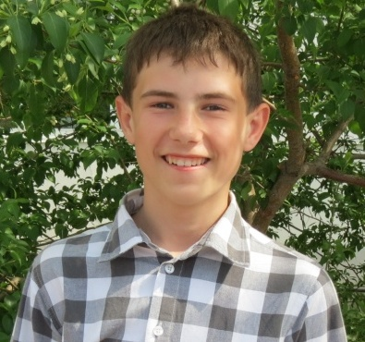
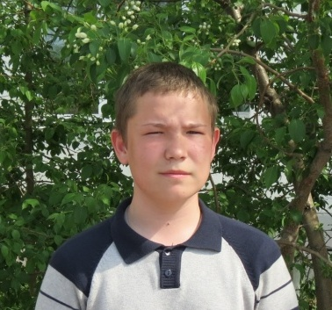
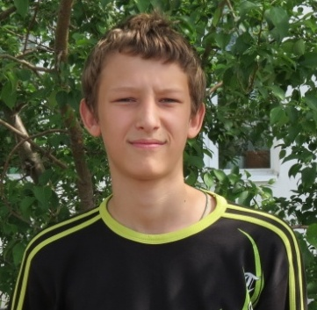
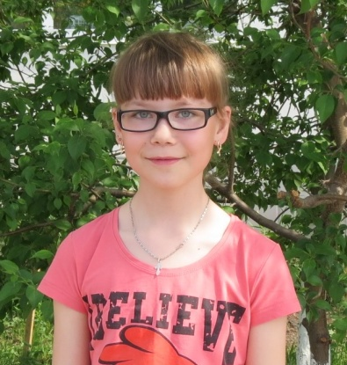
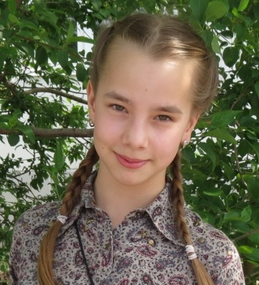
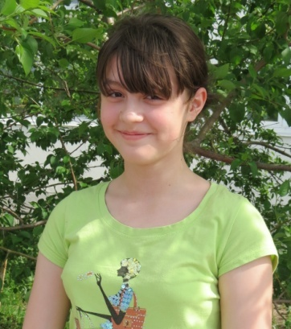
НАШИ
умники и умницы
Чешков Илья
Баширов Булат
Полозов Евгений
Мишарина Дарья
Фомина Жанна
Больных
Валерия

